Slide 1
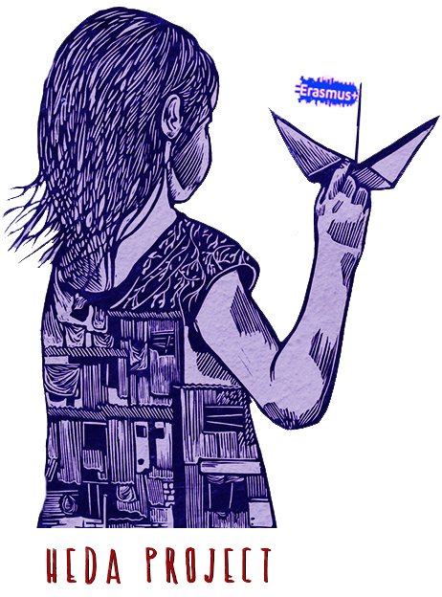
HEDA
HUMAN-EUROPE-DEMOCRACY-ART

Slide 2
ΒΑΣΙΚΟΙ ΣΤΟΧΟΙ
Αύξηση της δυνατότητας των εκπαιδευτικών της δευτεροβάθμιας να χρησιμοποιούν μεθόδους με βάση την τέχνη στα πλαίσια μιας ολοκληρωμένης προσέγγισης για να προσεγγίσουν κοινωνικά και πολιτικά θέματα
Αύξηση του ενδιαφέροντος των μαθητών σε κοινωνικά και πολιτικά θέματα και την τέχνη

Slide 3
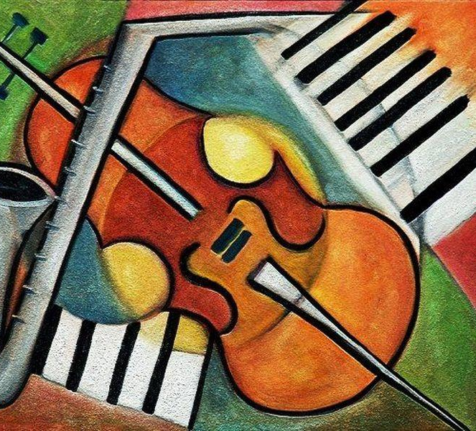
ΤΕΧΝΕΣ

Slide 4
ΕΤΑΙΡΟΙ ΤΟΥ ΠΡΟΓΡΑΜΜΑΤΟΣ

Slide 5
ΦΑΣΕΙΣ ΤΟΥ ΠΡΟΓΡΑΜΜΑΤΟΣ
ΦΑΣΗ 1: ΑΝΑΠΤΥΞΗ ΜΙΑΣ ΜΕΘΟΔΟΛΟΓΙΑΣ
ΦΑΣΗ 2: ΕΚΠΑΙΔΕΥΣΗ ΕΚΠΑΙΔΕΥΤΩΝ
ΦΑΣΗ 3: ΕΚΠΑΙΔΕΥΣΗ ΕΚΠΑΙΔΕΥΤΙΚΩΝ
ΦΑΣΗ 4: ΥΛΟΠΟΙΗΣΗ ΣΤΗΝ ΤΑΞΗ
ΦΑΣΗ 5: ΔΡΑΣΕΙΣ ΔΙΑΧΥΣΗΣ

Slide 6
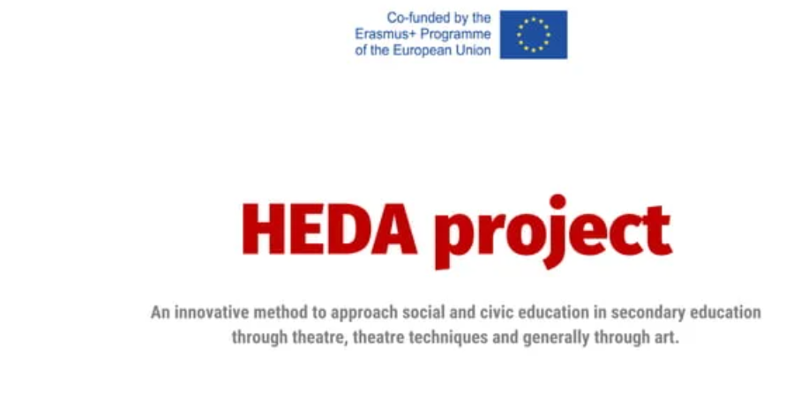
ΦΑΣΗ 1: ΜΕΘΟΔΟΛΟΓΙΑ

Slide 7
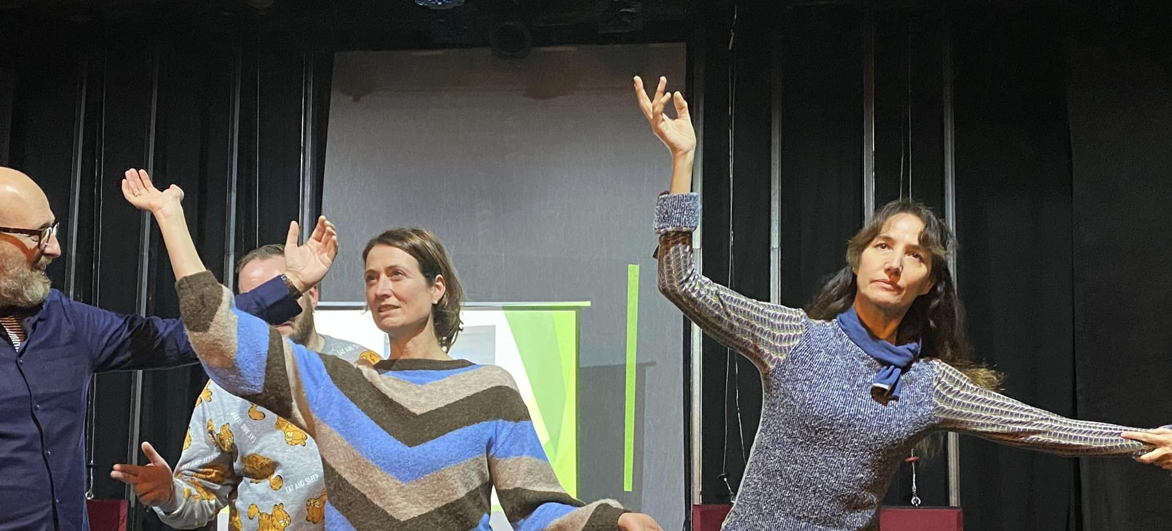
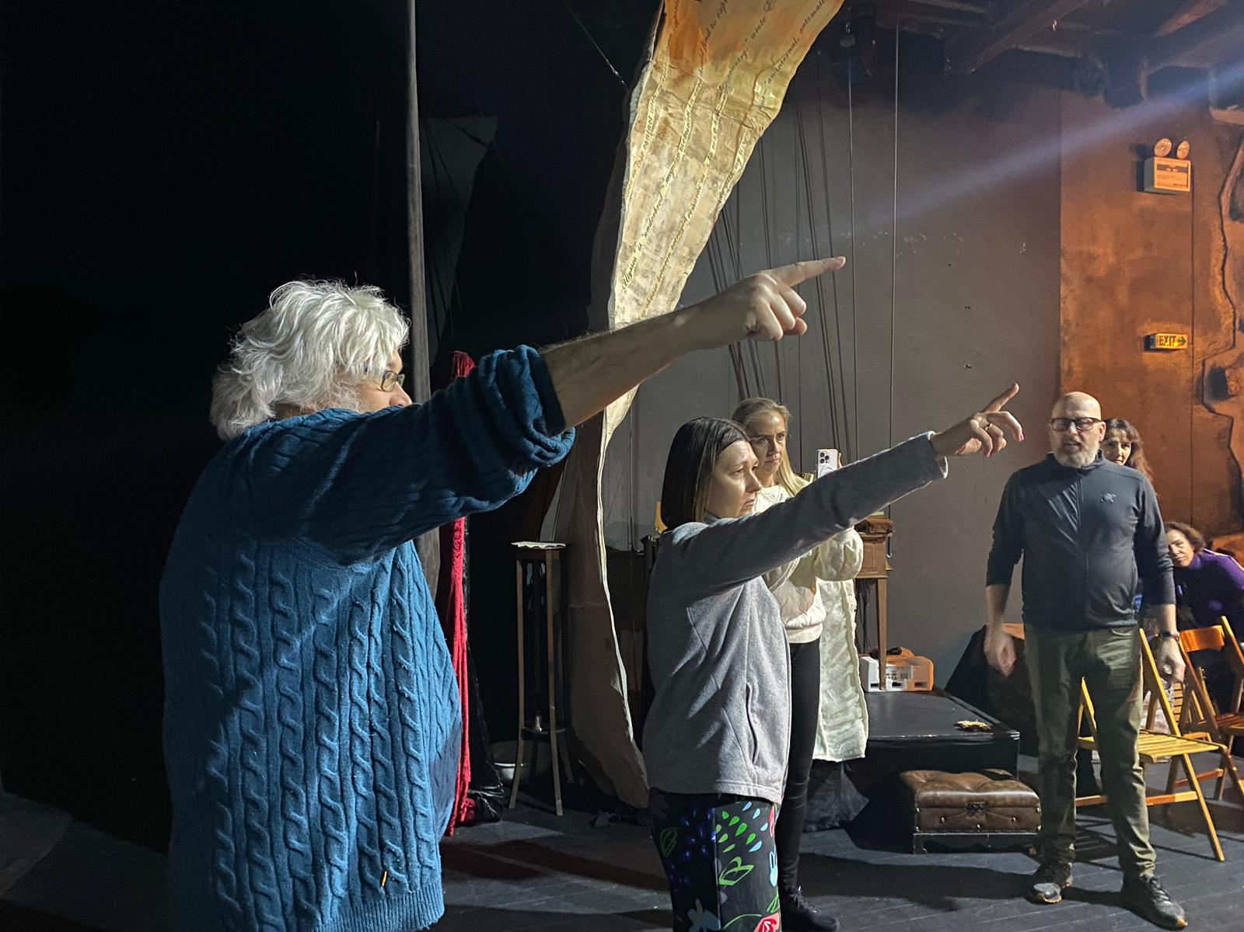
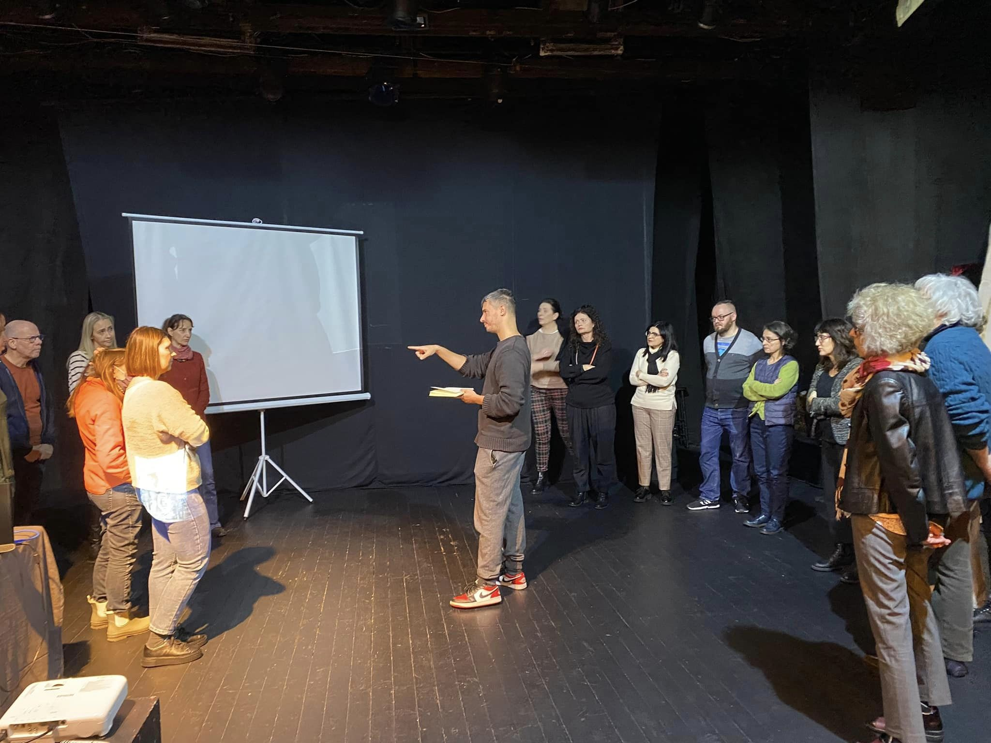
ΦΑΣΗ 2 ΕΚΠΑΙΔΕΥΣΗ ΕΚΠΑΙΔΕΥΤΩΝ

Slide 8
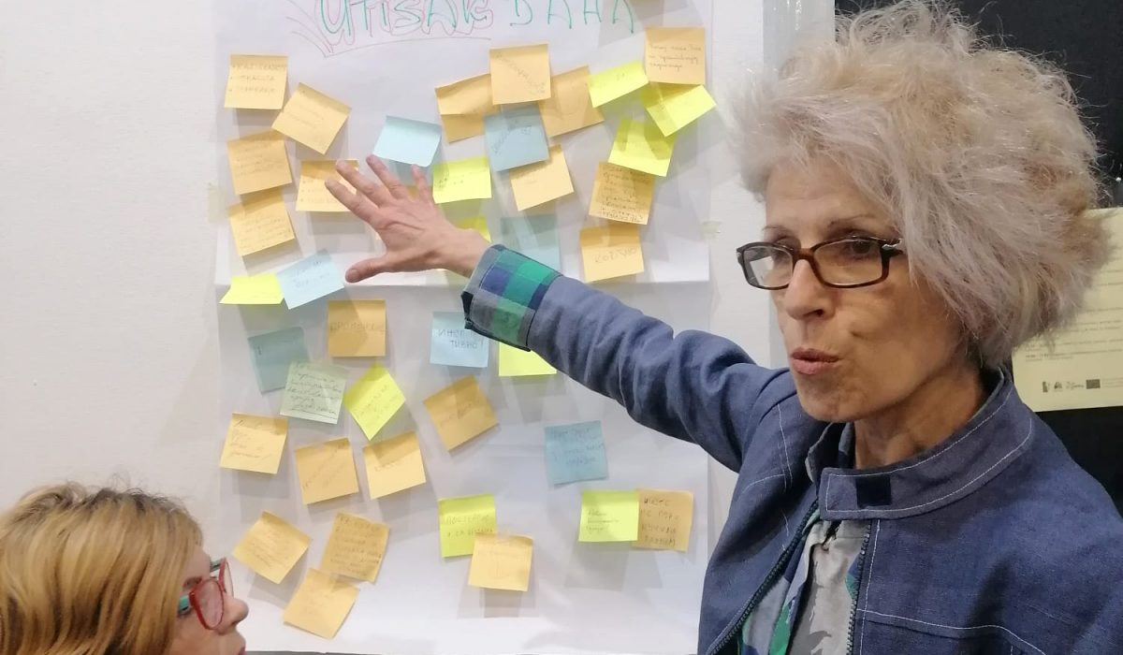
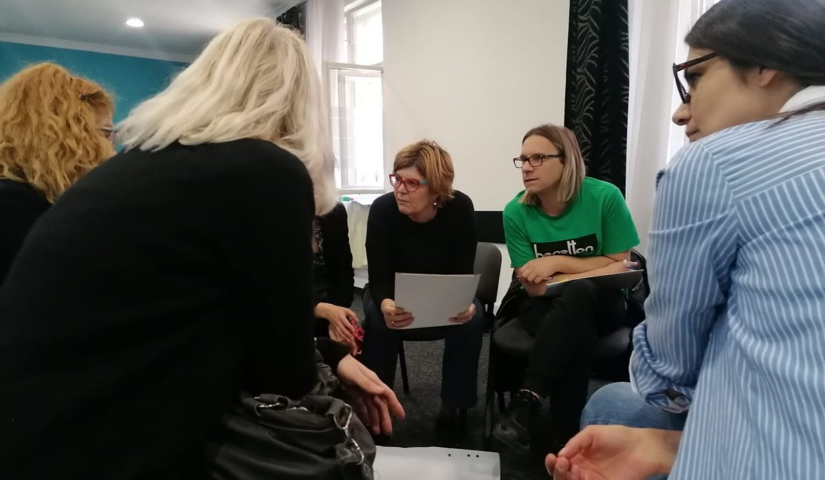
ΦΑΣΗ 3: ΕΚΠΑΙΔΕΥΣΗ ΕΚΠΑΙΔΕΥΤΙΚΩΝ

Slide 9
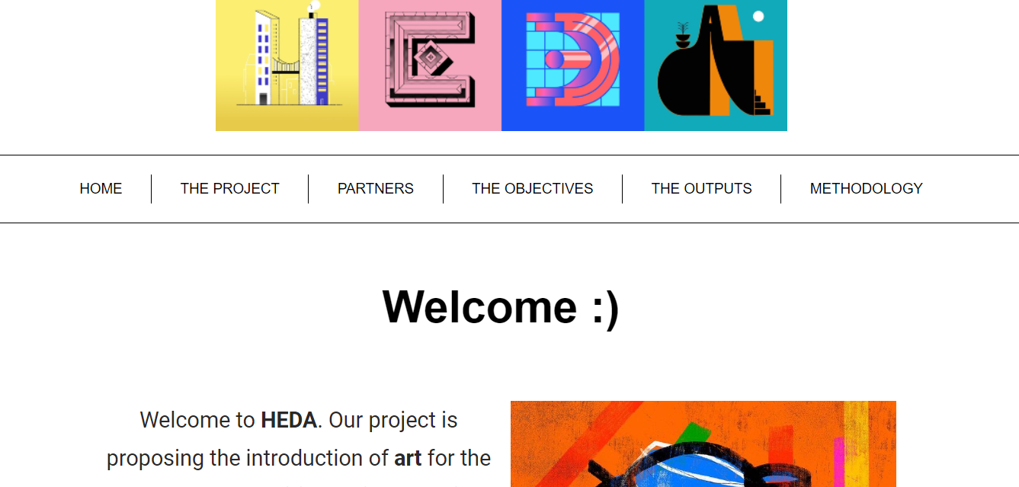
Website
https://heda-project.eu/

Slide 10
FACEBOOK PAGE

Slide 11
Παράδειγμα Εφαρμογής
ΦΩΤΟΓΡΑΦΙΑ

Slide 12
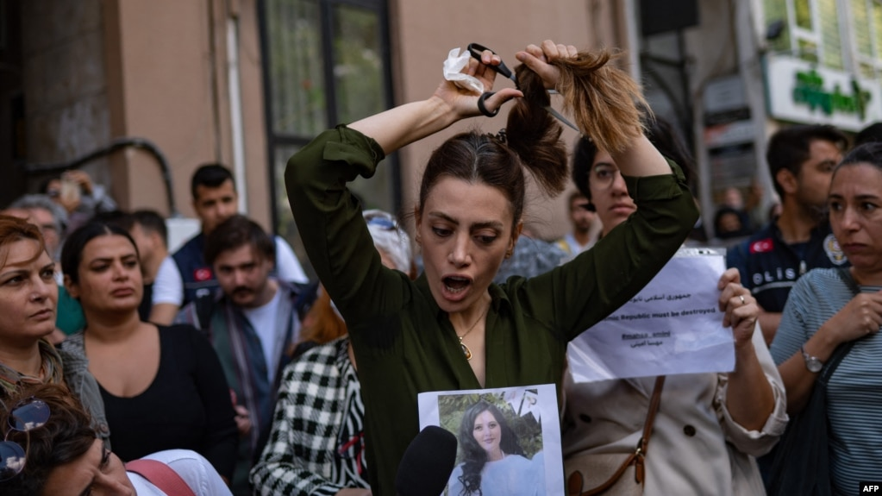

Slide 13
Παράδειγμα Εφαρμογής
ΑΓΑΛΜΑ

Slide 14
